Slide 1

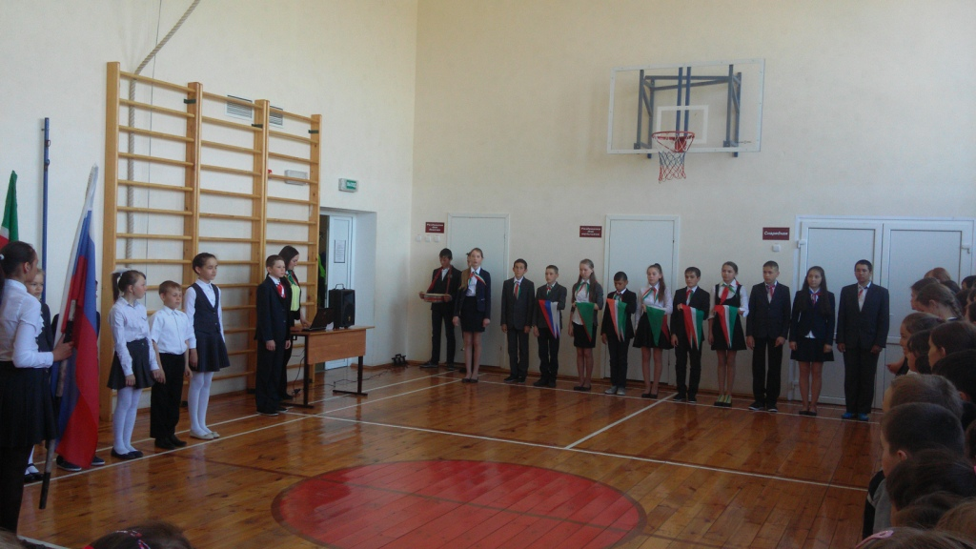
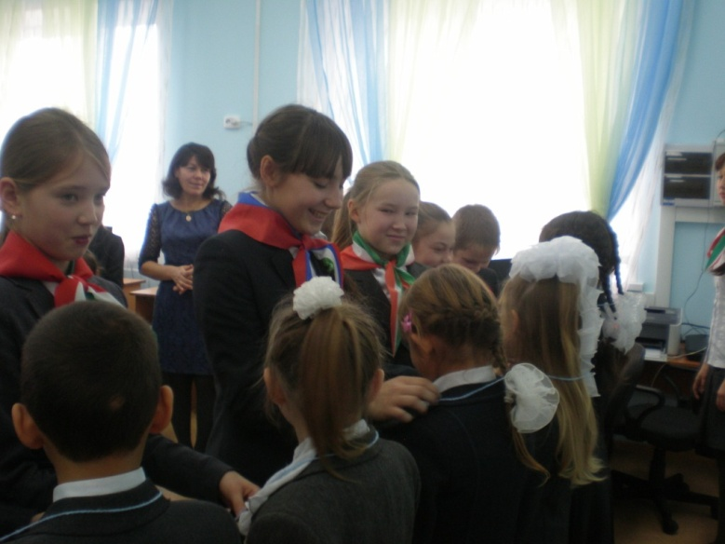
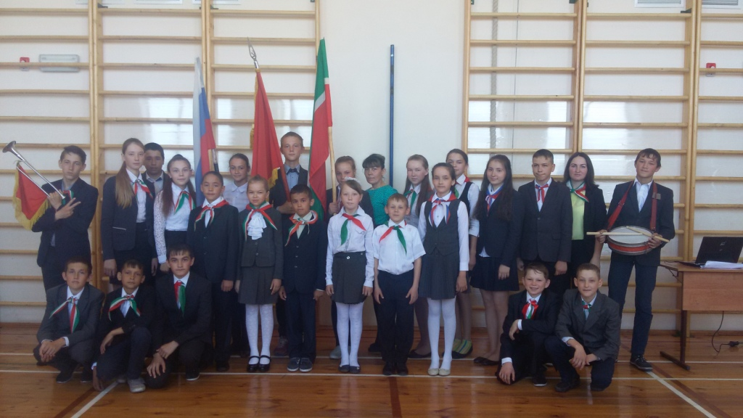
МБОУ «Новоубеевская основная общеобразовательная школа»
Дрожжановского муниципального района Республики Татарстан
Союз наследников Татарстана имени Дергунова Л.В.
«ГАЛСТУЧНАЯ СТРАНА»

